Slide 1
스토리보드 -국비지원 웹 사이트-
Kosta 147기 유학현

Slide 2



주요 기술
안드로이드의
블루투스 신호를
감지
웹 사이트로 수강생의 퇴실
여부를 보냄
공지사항 게시판
출석 체크 및 자리 확인
커뮤니티 게시판
자료공유 게시판
- 건의사항 게시판
블루투스를 활용한 출석 체크
(점심시간을 제외한) 1시간 동안
자리를 비울 시에
자동 퇴실

Slide 3
WEB + 일반

Slide 4

첫 페이지
한국기술교육협회
국비관리 사이트
교육기관
Kosta 146기
Kosta 147기
Kosta 148기
Kosta 149기
Kosta 150기
Kosta 151기
ID
PW
로그인하기
1 2 3
Kosta 147기
선 택

Slide 5
일일 출석 기록 확인
로그인 시 첫 화면
일일 출석 기록 확인
공지 사항
자료 공유
커뮤 니티
월간 출석 기록 확인
유학현 로그아웃
KOSTA 147 일일 출석 기록 확인
현재시간09 : 30 AM
칠판
미 출석
출석
출석(지각)
김일등
김이등
이오등
이육등
이일등
박일등
삼일등
이삼육
정일등
김수등
김일이
용석등
유학현
황삼등
적색등

Slide 6
공지 사항
일일 출석 기록 확인
공지 사항
자료 공유
커뮤 니티
월간 출석 기록 확인
유학현 로그아웃
KOSTA 147 공지사항
1 2 3
글 쓰기

Slide 7
자료 공유
일일 출석 기록 확인
공지 사항
자료 공유
커뮤 니티
월간 출석 기록 확인
유학현 로그아웃
KOSTA 147 자료공유
1 2 3
글 쓰기

Slide 8
월간 출석 기록 확인
일일 출석 기록 확인
공지 사항
자료 공유
커뮤 니티
월간 출석 기록 확인
유학현 로그아웃
KOSTA 147 유학현 월간 출석 기록 확인
1 2 3 4 5 6 7 8 9 10 11 12
2017/03/27 출석 : 09:00 퇴실 19:00 정상
2017/03/28 출석 : 09:00 퇴실 13:00 조퇴
2017/03/29 출석 : 09:00 퇴실 19:00 정상
2017/03/30 미출석(결석)
1 2 3

Slide 9
커뮤 니티
일일 출석 기록 확인
공지 사항
자료 공유
커뮤 니티
월간 출석 기록 확인
유학현 로그아웃
KOSTA 147 커뮤니티
1 2 3
글 쓰기

Slide 10
WEB + 어드민권한

Slide 11
좌석 생성
일일 출석 기록 확인
공지 사항
자료 공유
커뮤 니티
월간 출석 기록 확인
좌석 생성
유학현 로그아웃
KOSTA 147 좌석 생성
생성할 좌석
행 : 4 열 : 4
생성
취소

Slide 12
안드로이드

Slide 13
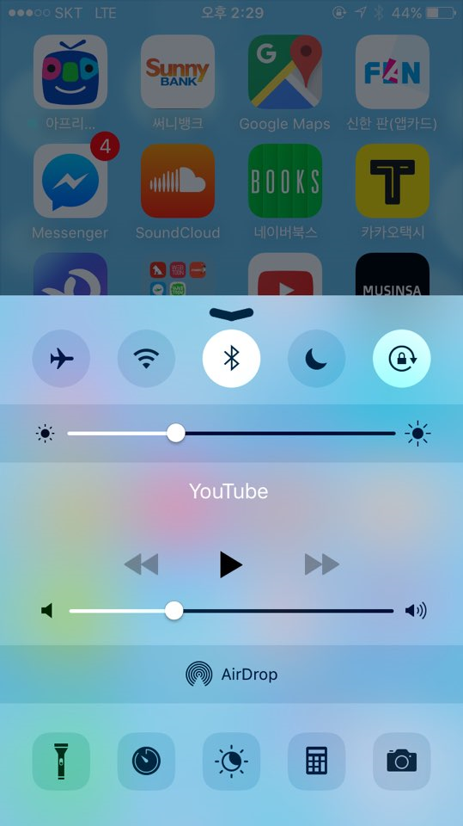
블루투스만 켜놓으면
만사 OK~

Slide 14
라즈베리파이

Slide 15

웹에서
출결 유무 판단
라즈베리파이가
안드로이드의
블루투스 신호 감지
해당 안드로이드
정보를 웹에 전송

